Slide 1
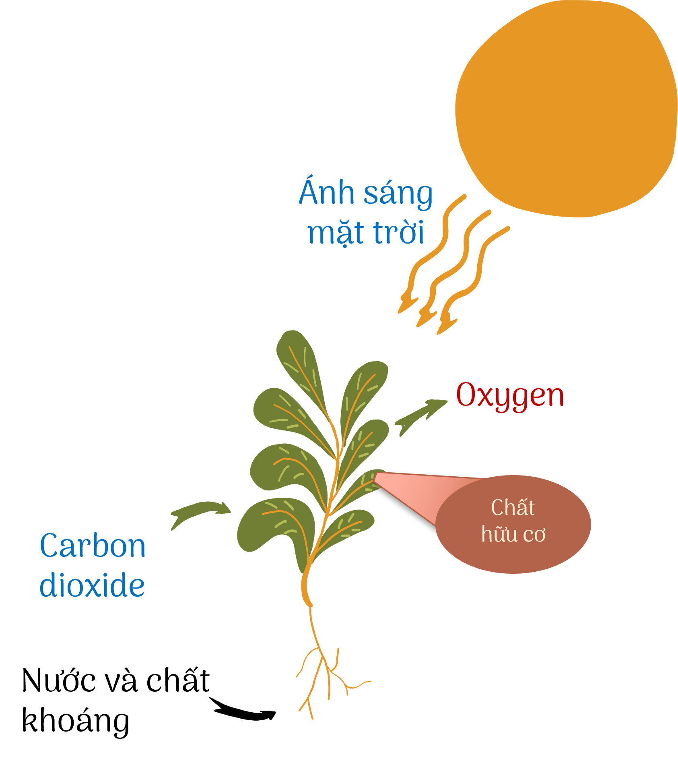
CHƯƠNG VII. TRAO ĐỔI CHẤT VÀ CHUYỂN HÓA NĂNG LƯỢNG Ở SINH VẬT

Slide 2

Cảm giác nóng lên
Ra mồ hôi nhiều
Nhịp thở và nhịp tim tăng lên
Khát nước
Những thay đổi này được giải thích như thế nào?

Slide 3
CHƯƠNG VII. TRAO ĐỔI CHẤT VÀ CHUYỂN HÓA NĂNG LƯỢNG Ở SINH VẬT
Bài 21
KHÁI QUÁT VỀ TRAO ĐỔI CHẤT VÀ CHUYỂN HÓA NĂNG LƯỢNG

Slide 4
Bài 21
KHÁI QUÁT VỀ TRAO ĐỔI CHẤT VÀ CHUYỂN HÓA NĂNG LƯỢNG
MỤC TIÊU
Phát biểu được khái niệm trao đổi chất và chuyển hoá năng lượng
Nêu vai trò của trao đổi chất và chuyển hoá năng lượng trong cơ thể

Slide 5
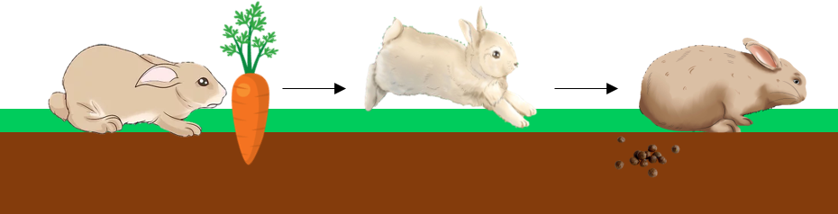


Bài 21
KHÁI QUÁT VỀ TRAO ĐỔI CHẤT VÀ CHUYỂN HÓA NĂNG LƯỢNG
I - Trao đổi chất và chuyển hóa năng lượng
→Trao đổi chất là gì?
Thỏ ăn cà rốt từ môi trường để bổ sung các chất dinh dưỡng cho cơ thể, tạo năng lượng cung cấp cho hoạt động chạy, nhảy, đồng thời thải ra môi trường các chất thải
- Trao đổi chất là quá trình sinh vật lấy các chất từ môi trường, biến đổi chúng thành chất cần thiết cho cơ thể và tạo năng lượng cung cấp cho các hoạt động sống, đồng thời trả lại cho môi trường các chất thải.
Mô tả hoạt động sống hằng ngày của con thỏ?
→ Trao đổi chất

Slide 6
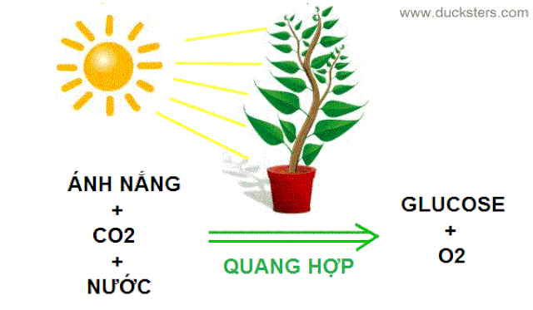
Bài 21
KHÁI QUÁT VỀ TRAO ĐỔI CHẤT VÀ CHUYỂN HÓA NĂNG LƯỢNG
I - Trao đổi chất và chuyển hóa năng lượng
Ánh nắng
glucozo
Quang năng
Chuyển hóa
Hóa năng

Slide 7
Bài 21
KHÁI QUÁT VỀ TRAO ĐỔI CHẤT VÀ CHUYỂN HÓA NĂNG LƯỢNG
I - Trao đổi chất và chuyển hóa năng lượng
- Khái niệm chuyển hóa năng lượng: Chuyển hóa năng lượng là sự biến đổi của năng lượng từ dạng này sang dạng khác.
Quang hợp
Quang năng
Chuyển hóa
Hóa năng

Slide 8

Bài 21
KHÁI QUÁT VỀ TRAO ĐỔI CHẤT VÀ CHUYỂN HÓA NĂNG LƯỢNG
I - Trao đổi chất và chuyển hóa năng lượng
Bài tập: Những đối tượng nào dưới đây có thể thực hiện được quá trình trao đổi chất và năng lượng?
Đối tượng | Có | Không
1. Cây táo
2. Túi nấm đùi gà
3. Con sóc
4. Cây cột điện
5. Vi khuẩn
6. Cái quạt

Slide 9
Bài 21
KHÁI QUÁT VỀ TRAO ĐỔI CHẤT VÀ CHUYỂN HÓA NĂNG LƯỢNG
I - Trao đổi chất và chuyển hóa năng lượng
II - Vai trò của trao đổi chất và chuyển hóa năng lượng

Slide 10
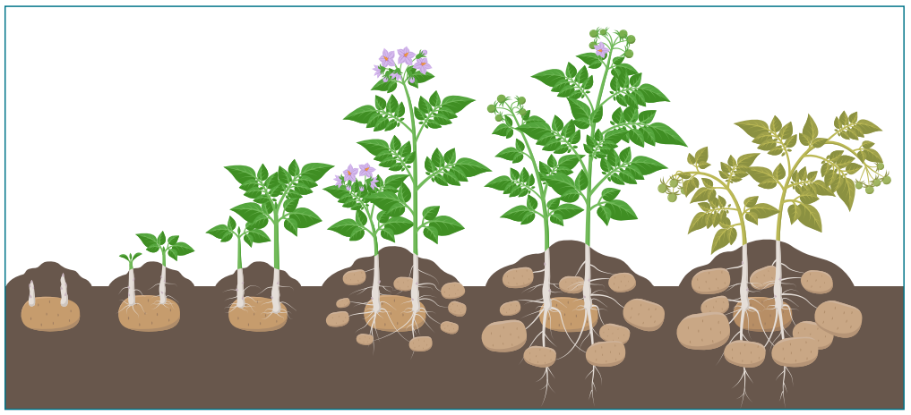


Bài 21
KHÁI QUÁT VỀ TRAO ĐỔI CHẤT VÀ CHUYỂN HÓA NĂNG LƯỢNG
I - Trao đổi chất và chuyển hóa năng lượng
II - Vai trò của trao đổi chất và chuyển hóa năng lượng
Nêu vai trò của trao đổi chất và chuyển hóa năng lượng đối với sinh
trưởng và phát triển ở cây khoai tây?

Slide 11

+ Cung cấp nguyên liệu để tổng hợp lên các chất cần thiết để xây dựng tế bào và cơ thể giúp cây khoai tây lớn lên, phát sinh rễ, thân, lá, ra hoa, tạo củ.
+ Tạo ra năng lượng để cây khoai tây duy trì các hoạt động sống của cây như cảm ứng, hấp thụ các chất dinh dưỡng,…
+ Đào thải các chất thải từ các hoạt động như đào thải khí oxygen được tạo ra từ quá trình quang hợp,… giúp ổn định môi trường trong cây, đảm bảo cho cây hoạt động bình thường.
Nêu vai trò của trao đổi chất và chuyển hóa năng lượng đối với sinh
trưởng và phát triển ở cây khoai tây?
→ Giúp cây Sinh trưởng, phát triển, sinh sản, cảm ứng...

Slide 12
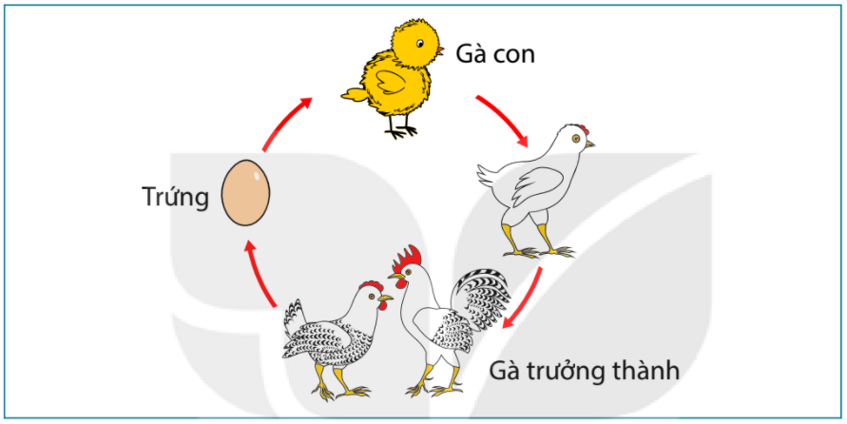
Bài 21
KHÁI QUÁT VỀ TRAO ĐỔI CHẤT VÀ CHUYỂN HÓA NĂNG LƯỢNG
I - Trao đổi chất và chuyển hóa năng lượng
II - Vai trò của trao đổi chất và chuyển hóa năng lượng
Nêu vai trò của trao đổi chất và chuyển hóa năng lượng đối với sinh
trưởng và phát triển ở con ga?

Slide 13
+ Cung cấp nguyên liệu để tổng hợp lên các chất cần thiết để xây dựng tế bào và cơ thể giúp con gà sinh trưởng, phát triển các cơ quan bộ phận trong cơ thể và sinh sản.
Nêu vai trò của trao đổi chất và chuyển hóa năng lượng đối với sinh
trưởng và phát triển ở con ga?
+ Tạo ra năng lượng giúp con gà thực hiện các hoạt động sống như cảm ứng, vận động chạy nhảy,…
+ Đào thải các chất thải, chất dư thừa từ các hoạt động sống như carbon dioxide được tạo ra từ quá trình hô hấp tế bào, phân từ quá trình tiêu hóa,… giúp ổn định môi trường trong cơ thể, đảm bảo cho con gà hoạt động sinh lí bình thường.
→ Giúp con gà Sinh trưởng, phát triển, sinh sản, cảm ứng và vận động.

Slide 14
Bài 21
KHÁI QUÁT VỀ TRAO ĐỔI CHẤT VÀ CHUYỂN HÓA NĂNG LƯỢNG
I - Trao đổi chất và chuyển hóa năng lượng
II - Vai trò của trao đổi chất và chuyển hóa năng lượng
Trao đổi chất và chuyển hóa năng lượng giúp sinh vật tồn tại, sinh trưởng, phát triển, sinh sản, cảm ứng và vận động.

Slide 15
Cảm giác nóng lên
Ra mồ hôi nhiều
Nhịp thở và nhịp tim tăng lên
Khát nước
Những thay đổi này được giải thích như thế nào?
Khi chạy nhu cầu năng lượng của cơ thể tăng lên nên:
- Nhịp thở, nhịp tim tăng lên để cung cấp O₂ và chất dinh dưỡng cho các tế bào giúp các tế bào có thể thực hiện quá trình chuyển hóa tạo ra năng lượng để đáp ứng nhu cầu về năng lượng đang tăng lên đó.
- Đồng thời, các quá trình chuyển hóa trong cơ thể cũng sinh ra nhiệt → Cơ thể nóng lên → Cơ thể ổn định nhiệt độ bằng cách thoát mô hôi → Mồ hôi ra nhiều khiến thiếu hụt nguồn nước trong cơ thể → Biểu hiện khát nước nhiều hơn lúc chưa chạy.

Slide 16
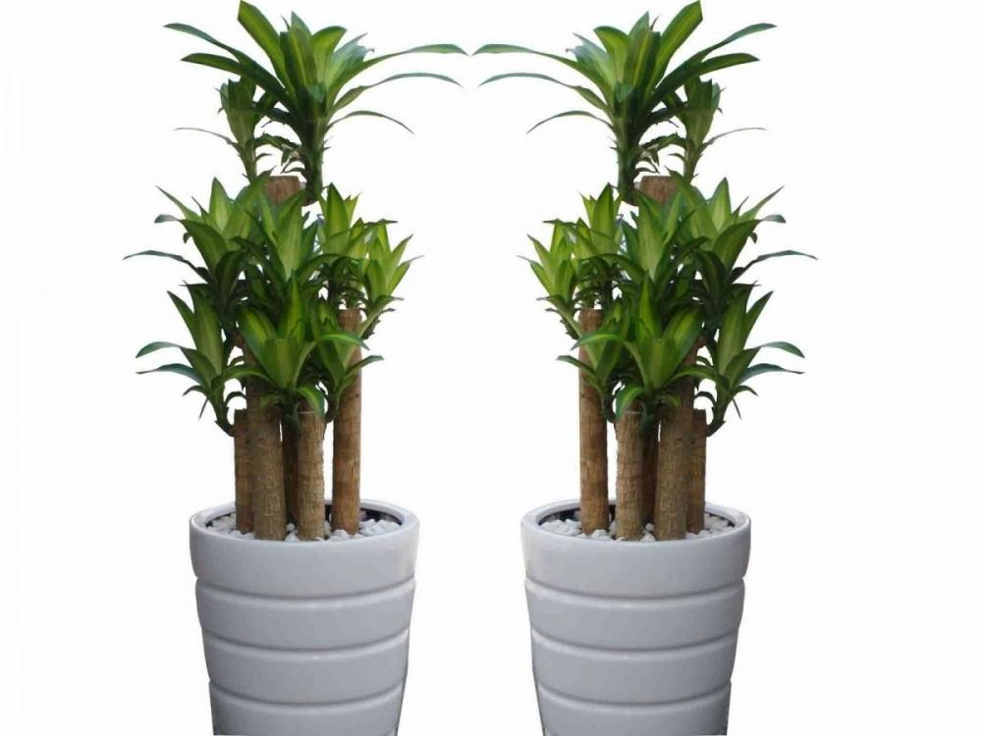
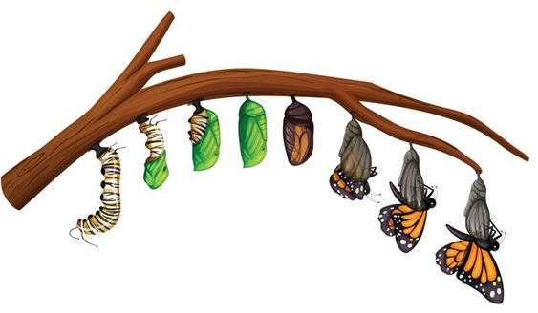
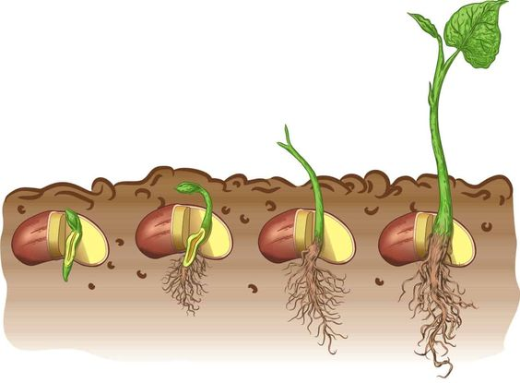



Hãy sắp xếp theo trình tự đúng bài tập dưới đây
Bài 21
KHÁI QUÁT VỀ TRAO ĐỔI CHẤT VÀ CHUYỂN HÓA NĂNG LƯỢNG
A. Cung cấp năng lượng cho các hoạt động sống của cơ thể
HÌNH 1
B. Giúp cơ thể sinh trưởng và phát triển
HÌNH 2
C. Đảm bảo cho sinh vật tồn tại
HÌNH 3

Slide 17
Bài 21
KHÁI QUÁT VỀ TRAO ĐỔI CHẤT VÀ CHUYỂN HÓA NĂNG LƯỢNG
Câu 1. Những lí do nào khiến cơ thể thường nóng lên, ra mồ hôi nhiều khi làm việc nặng hay vận động mạnh trong thời gian dài?
A. Cơ thể tăng cường phát triển cơ bắp.
B. Cơ thể toát mồ hôi khi vận động nhiều làm giảm bớt nhiệt độ cơ thể.
C. Cơ thể không kịp thích nghi.
D. Khi vận động, các khối cơ bắp tăng cường chuyển hóa tạo năng lượng co cơ kèm theo sinh ra nhiệt khiến cơ thể nóng lên.
D.

Slide 18
Bài 21
KHÁI QUÁT VỀ TRAO ĐỔI CHẤT VÀ CHUYỂN HÓA NĂNG LƯỢNG
Câu 2. Cho các yếu tố: thức ăn, oxygen, carbon dioxide, nhiệt năng, chất thải, chất hữu cơ, năng lượng ATP. Xác định những yếu tố mà cơ thể người lấy vào, thải ra và tích lũy trong cơ thể.
Các yếu tố | Lấy vào | Thải ra | Tích lũy
1. Thức ăn
2. Oxygen
3. Nhiệt năng
4. Chất thải
5. Chất hữu cơ
6. Năng lượng ATP
7. Carbon dioxide

Slide 19
LUYỆN TẬP
Trả lời hiện tượng nêu ra ở đầu bài
2. Chọn từ, cụm từ phù hợp hoàn thành đoạn thông tin sau :
Trao đổi chất là quá trình cơ thể lấy các chất từ môi trường , …(1).. chúng thành các chất …(2)… cho cơ thể và tạo …(3)… cung cấp cho các hoạt động sống , đồng thời trả lại môi trường các …(4).
Chuyển hóa năng lượng là sự biến đổi …(5) …từ dạng này sang dạng khác
VẬN DỤNG
Dựa vào kiến thức bài học vẽ sơ đồ tư duy nội dung đã học được

